Slide 1


Các bài tập rèn luyện
tự giải 5
Notes:
Tác giả: Trần Duy Thanh
Phone: 0987773061
Email: duythanhcse@gmail.com
Blog: http://duythanhcse.wordpress.com

Slide 2
Nội dung bài học
Bài 1: Lưu chọn Font chữ
Bài 2: Bài tập làm SharePreference Setting 1
Bài 3: Bài tập làm SharePreference Setting 2

Slide 3
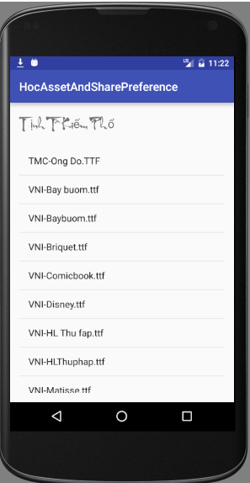
Bài 1: Lưu chọn Font chữ

Slide 4
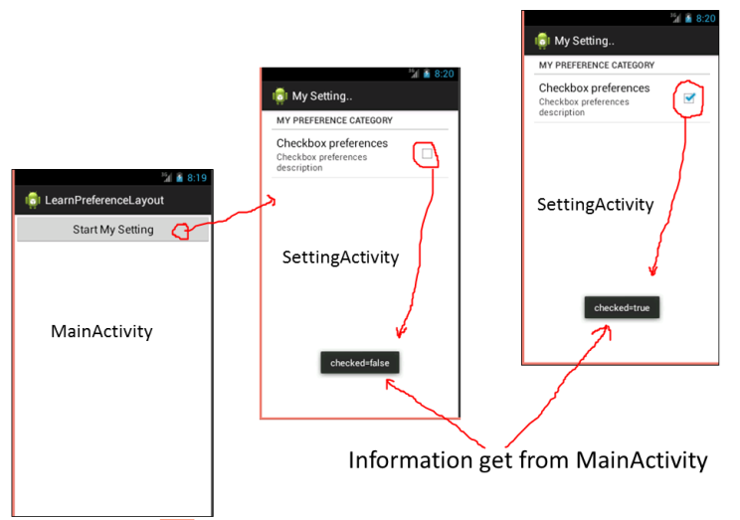
Bài 2: Làm SharePreference Setting

Slide 5
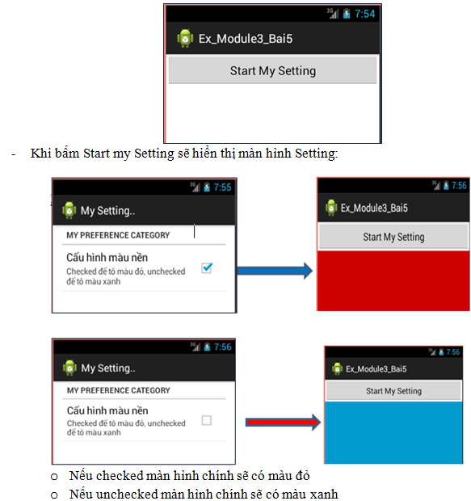
Bài 3: Bài tập làm SharePreference Setting 2

Slide 6


Hey! Coding is easy!
END

